Slide 1
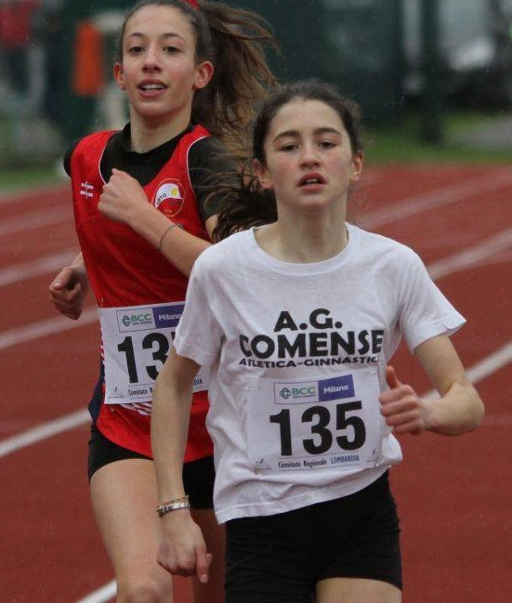
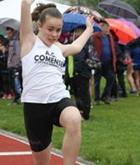
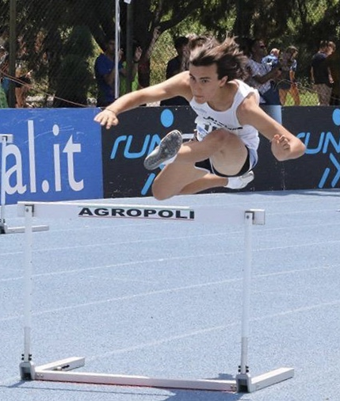
ATLETICA LEGGERA IN AGCOMENSE
CORRI, SALTA E LANCIA

Slide 2
I CORSI PER GLI ESORDIENTI DAL 2009 AL 2013 INIZIANO NEI SEGUENTI GIORNI:
MARTEDì DALLE 17.00 ALLE 18.00
O
GIOVEDì DALLE 17.00 ALLE 18.00
SCEGLIETE IL GIORNO PER AVVICINARE I VOSTRI BIMBI ALL’ATLETICA LEGGERA
CORRI, SALTA, LANCIA

